Slide 1
SCUOLA DELL’INFANZIA
« MADONNA DELLA CATENA»
FESTA DELL’AUTUNNO
A.S. 2018/2019

Slide 2
L’AUTUNNO
CI REGALA
MILLE COLORI…

Slide 4
IL PERCORSO DIDATTICO SULL’AUTUNNO E’ STATO FINALIZZATO A FAVORIRE LA CAPACITA’ DEI BAMBINI DI OSSERVARE I MUTAMENTI STAGIONALI ATTRAVERSO ATTIVITA’ RICREATIVE.
AL TERMINE DEL PERCORSO, E’ STATO PROPOSTO UN COMPITO DI REALTA’ FESTOSO PER VERIFICARE LE COMPETENZE ACQUISITE.
LA SCOPERTA DEI COLORI E DEI SAPORI AUTUNNALI HA RESO CURIOSI E FELICI TUTTI I BAMBINI DELLA NOSTRA REALTA’ SCOLASTICA

Slide 5
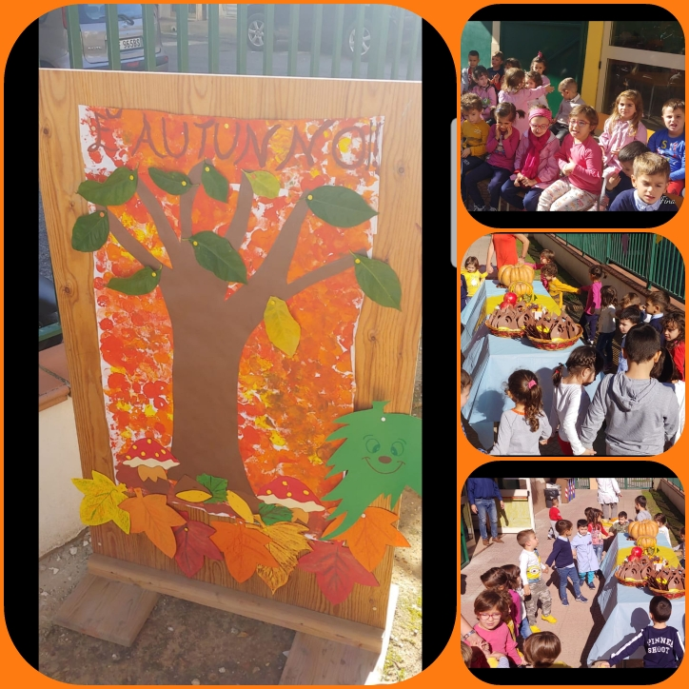

Slide 6
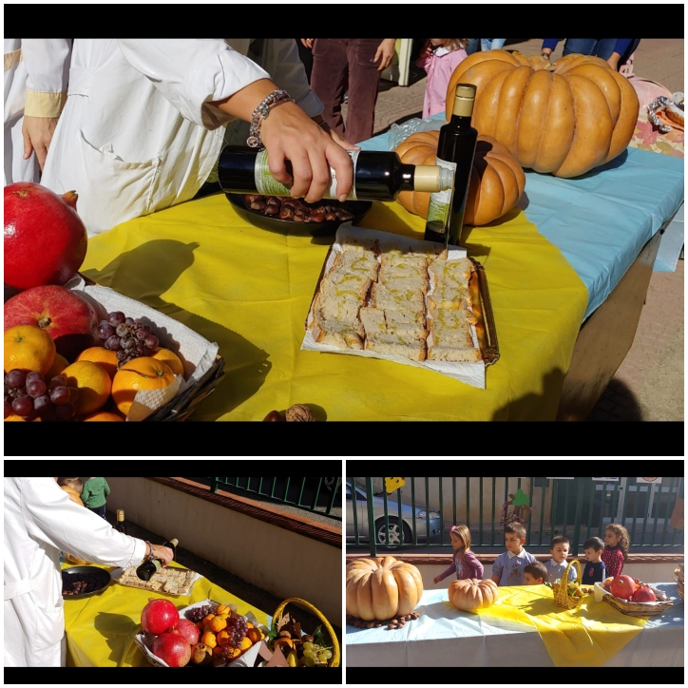

Slide 7
